Slide 1
Chapter 4. 변수와 자료형
4.1 변수와 상수
4.2 자료형
4.3 정수형
4.4 부동 소수점형
4.5 문자형

Slide 2
이번 장에서 학습할 내용
이번 장에서는 변수와 각종 자료형을 살펴봅니다.
* 변수와 상수의 개념 이해
* 자료형
* 정수형
* 실수형
* 문자형
* 기호 상수 사용
* 오버플로우와 언더플로우 이해

Slide 3
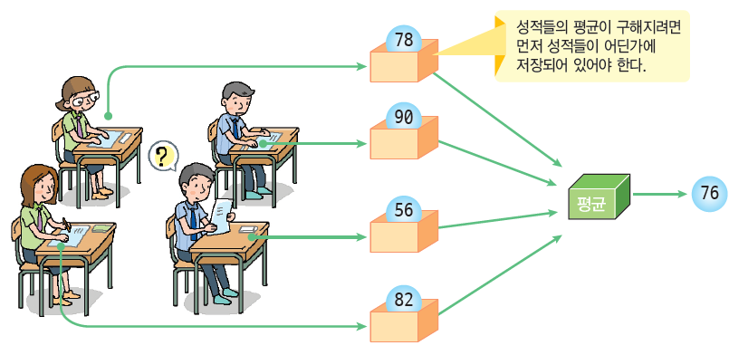
4.1Variable(변수)와 Constant(상수)
Q) Variable(변수)이란 무엇인가?
A) 프로그램에서 일시적으로 데이터를 저장하는 공간

Slide 4
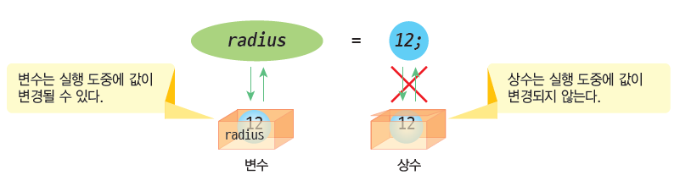
변수와 상수
Variable(변수): 저장된 값의 변경이 가능한 공간
Constant(상수) : 값이 정해진 데이터
(예) 3.14, 100, ‘A’, “Hello World!”

Slide 5
예제: 변수와 상수
/* 원의 면적을 계산하는 프로그램 */
#define _CRT_SECURE_NO_WARNINGS
#include <stdio.h>
int main(void)
{
float radius; // 원의 반지름
float area; // 원의 면적
printf("원의 반지름을 입력하시요:");
scanf("%f", &radius);
area = 3.141592 * radius * radius;
printf("원의 면적: %f \n", area);
return 0;
}
변수
상수

Slide 6
4.2 Data Type(자료형)
Data type(자료형): 데이터의 종류
(예) short, int, long: 정수형 데이터(100)
(예) double, float:실수형 데이터(3.141592)
(예) char: 문자형 데이터(‘A’, ‘a’)

Slide 7
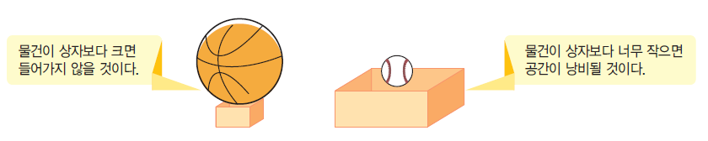
다양한 Data type이 필요한 이유
상자에 물건을 저장하는 것과 같다.
다양한 크기의 물건이 있다면?

Slide 8
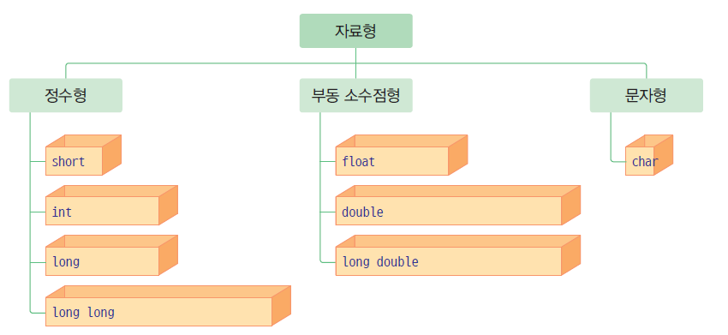
Data Type

Slide 9
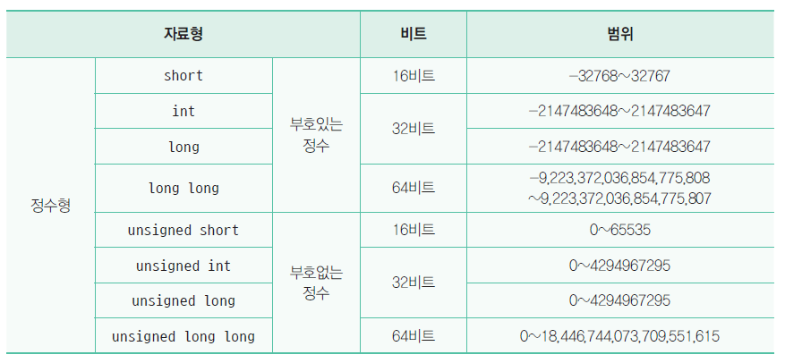
정수형
1 bit = 2진수 한자리
1 byte = 8 bits

Slide 10
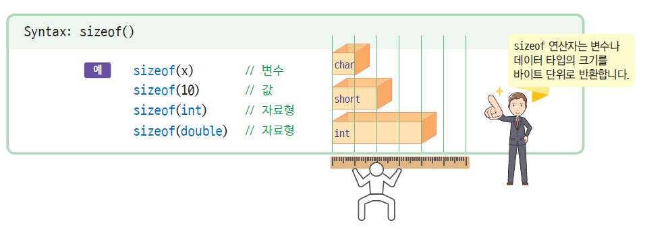
Data type의 크기
Data type의 크기는 컴퓨터(CPU나 OS)마다 다를 수 있다.

Slide 11
예제: Data type의 크기
#include <stdio.h>
int main(void)
{
int x;
printf(“변수 x의 크기: %d\n”, sizeof(x));
printf(“char형의 크기: %d\n”, sizeof(char));
printf(“int형의 크기: %d\n”, sizeof(int));
printf(“short형의 크기: %d\n”, sizeof(short));
printf(“long형의 크기: %d\n”, sizeof(long));
printf(“long long형의 크기: %d\n”, sizeof(long long));
printf(“float형의 크기: %d\n”, sizeof(float));
printf(“double형의 크기: %d\n”, sizeof(double));
return 0;
}

Slide 12
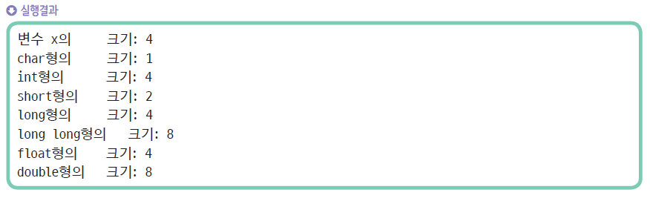
실행 결과

Slide 13
Chapter 4. 변수와 자료형
4.1 변수와 상수
4.2 자료형
4.3 정수형
4.4 부동 소수점형
4.5 문자형

Slide 14
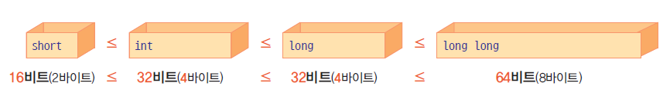
4.3 Integer type (정수형)
short, int, long, long long

Slide 15
정수형
큰 수를 다루는 프로그램을 작성할 때는, 범위를 반드시 확인

Slide 16
정수형 선언의 예
short grade; // short형의 변수를 생성한다.
int count; // int형의 변수를 생성한다.
long distance; // long형의 변수를 생성한다.
long long population; // long long형의 변수를 생성한다.

Slide 17
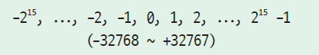
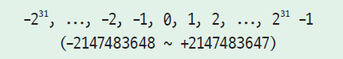
정수형의 예범위
short형
int형
long형
보통 int형과 같음
long long형
약 -922경 ~ +922경
약 -21억에서 +21억

Slide 18
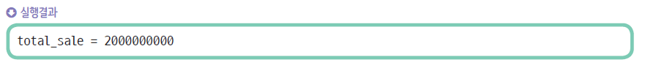
예제
/* 다양한 정수 자료형을 이용하는 프로그램*/
#include <stdio.h>
int main(void)
{
short year = 0; // 0으로 초기화한다.
int sale = 0; // 0으로 초기화한다.
long total_sale = 0; // 0으로 초기화한다.
long long large_value;
year = 10; // 약 3만2천을 넘지 않도록 주의
sale = 200000000; // 약 21억을 넘지 않도록 주의
total_sale = year * sale;
printf("total_sale = %d \n", total_sale);
return 0;
}

Slide 19
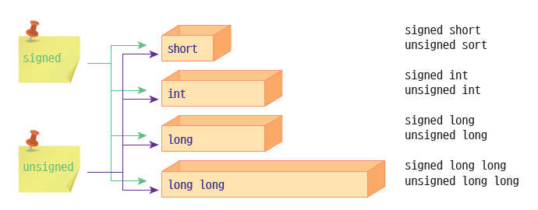
signed, unsigned 수식자
unsigned
음수가 아닌 양수 값만을 나타냄을 의미
unsigned int
signed
부호를 가지는 값을 나타냄을 의미
흔히 생략

Slide 20
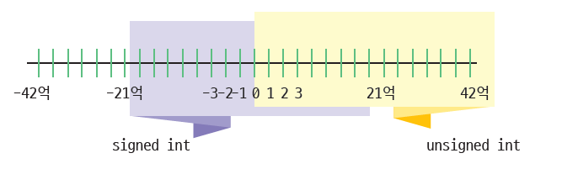
unsigned int

Slide 21
unsigned 수식자
unsigned int speed; // 부호 없는 int형
unsigned short players; // 부호 없는 short형
unsigned long seconds; // 부호 없는 long형
unsigned long long populatino; // 부호 없는 long long형

Slide 22
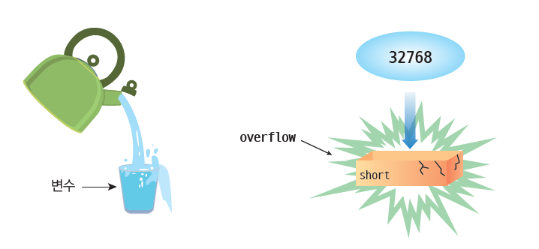
오버플로우
오버플로우(overflow): 변수가 나타낼 수 있는 범위를 넘는 숫자를 저장하려고 할 때 발생

Slide 23
오버플로우
#include <stdio.h>
#include <limits.h>
int main(void)
{
short s_money = SHRT_MAX; // 최대값으로 초기화한다. 32767
unsigned short u_money = USHRT_MAX; // 최대값으로 초기화한다. 65535
s_money = s_money + 1;
printf("s_money = %d\n", s_money);
u_money = u_money + 1;
printf("u_money = %d\n", u_money);
return 0;
}
오버플로우 발생!!
assasa
s_money = -32768
u_money = 0

Slide 24
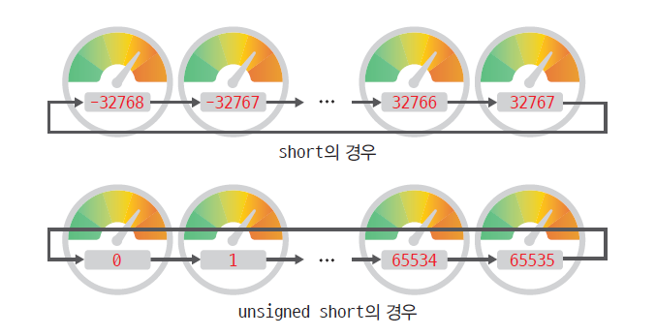
오버플로우
규칙성이 있다.
수도 계량기나 자동차의 주행거리계와 비슷하게 동작

Slide 25
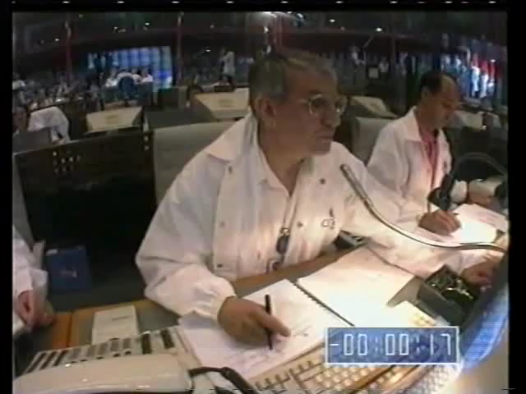
Arian 5 Explosion
Vertical velocity를 나타내는 16bit 변수의 overflow로 인한 네비게이션 시스템 오류로 폭발

Slide 26
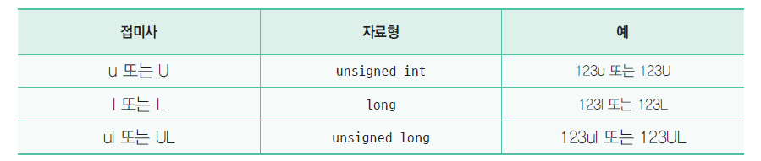
정수 상수의 type
숫자 정수를 적으면 기본적으로 int형이 된다.
sum = 123; // 123은 int형
상수의 자료형을 명시하려면 다음과 같이 한다.
sum = 123L; // 123은 long형
population = 6000000000LL; // 60억은 long long type
ll 또는 LL: long long, ull 또는 ULL: unsigned long long

Slide 27
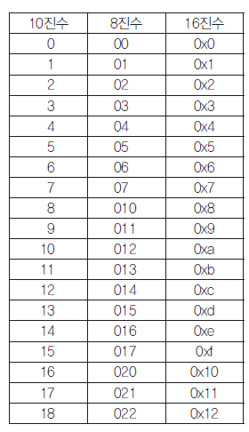
10진법, 8진법, 16진법
8진법
012₈=1×8¹+2×8⁰=10
16진법
0xA₁₆=10×16⁰=10

Slide 28
예제
/* 정수 상수 프로그램*/
#include <stdio.h>
int main(void)
{
int x = 10; // 10은 10진수이고 int형이고 값은 십진수로 10이다.
int y = 010; // 010은 8진수이고 int형이고 값은 십진수로 8이다.
int z = 0x10; // 0x10은 16진수이고 int형이고 값은 십진수로 16이다.
printf("x = %d\n", x);
printf("y = %d\n", y);
printf("z = %d\n", z);
return 0;
}
x = 10
y = 8
z = 16

Slide 29
Symbolic constant (기호 상수)
기호 상수(symbolic constant): 기호를 이용하여 상수를 표현한 것
(예)
area = 3.141592 * radius * radius;
area = PI * radius * radius;
income = salary - 0.15 * salary;
income = salary - TAX_RATE * salary;

Slide 30
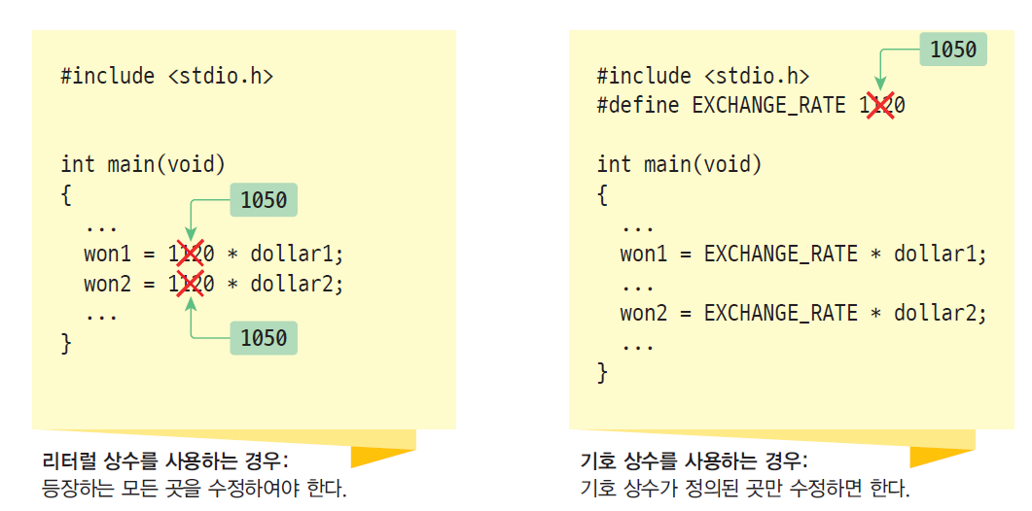
기호 상수의 장점
기호 상수의 장점
가독성이 높아진다.
값을 쉽게 변경할 수 있다.

Slide 31
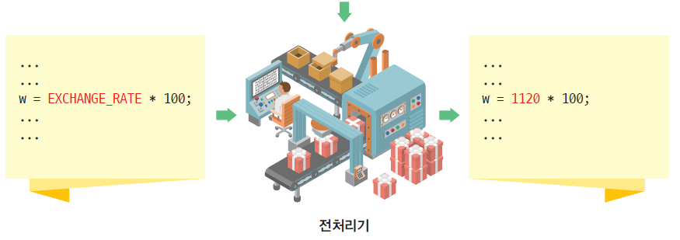
기호 상수를 만드는 방법 #1
EXCHANGE_RATE이라는 기호를 1120으로 정의
#define EXCHANGE_RATE 1120

Slide 32
기호 상수를 만드는 방법 #2
변수가 값을 변경할 수 없게 한다.
const int EXCHANGE_RATE = 1120;
1120
const
EXCHANGE_RATE
변수

Slide 33
예제: 기호 상수
#include <stdio.h>
#define TAX_RATE 0.2
int main(void)
{
const int MONTHS = 12;
int m_salary, y_salary; // 변수 선언
printf( "월급을 입력하시요: "); // 입력 안내문
scanf("%d", &m_salary);
y_salary = MONTHS * m_salary; // 순수입 계산
printf("연봉은 %d입니다.\n", y_salary);
printf("세금은 %f입니다.\n", y_salary*TAX_RATE);
return 0;
}
기호상수
월급을 입력하시요: 200
연봉은 2400입니다.
세금은 480.000000입니다.

Slide 34
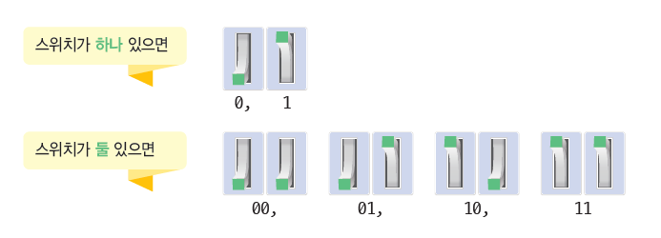
정수 표현 방법
컴퓨터에서 정수는 이진수 형태로 표현되고 이진수는 전자 스위치로 표현된다.

Slide 35
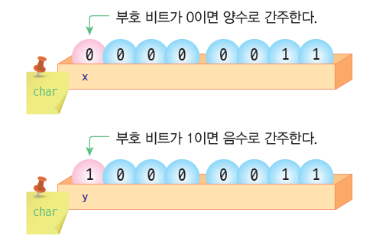
정수 표현 방법
양수만 있다면,
십진수를 이진수로 변환하여 저장하면 된다.
음수도 있다면,
보통은 첫번째 비트를 부호 비트로 사용한다.
문제점이 발생한다.

Slide 36
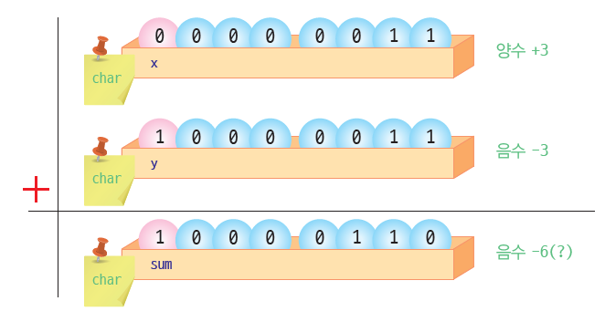
음수를 표현하는 첫번째 방법
첫번째 방법은 맨 처음 비트를 부호 비트로 간주하는 방법입니다.
양수와 음수의 덧셈 연산을 하였을 경우, 결과가 부정확하다.
(예) +3 + (-3)
이 방법으로 표현 된 이진수를 평범하게 더하면 결과가 부정확합니다.

Slide 37
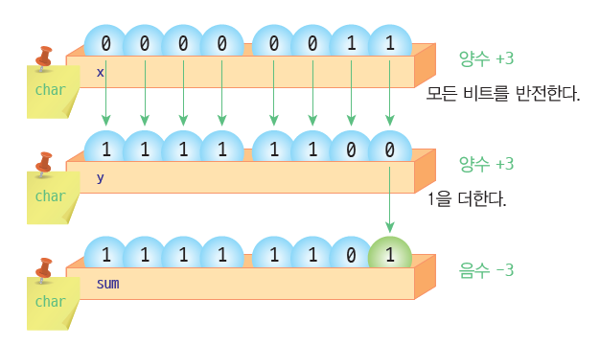
음수를 표현하는 두번째 방법
2의 보수로 음수를 표현한다. -> 표준적인 음수 표현 방법
2의 보수를 만드는 방법

Slide 38
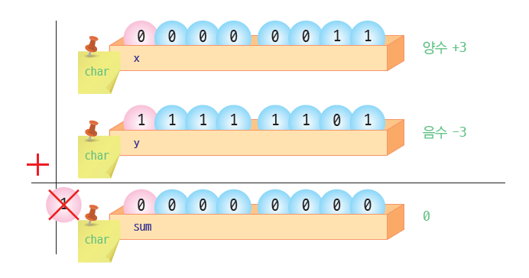
2의 보수로 양수와 음수를 더하면
음수를 2의 보수로 표현하면 양수와 음수를 더할 때 각각의 비트들을 더하면 됩니다.

Slide 39
예제
/* 2의 보수 프로그램*/
#include <stdio.h>
int main(void)
{
int x = 3;
int y = -3;
printf("x = %08X\n", x); // 8자리의 16진수로 출력한다.
printf("y = %08X\n", y); // 8자리의 16진수로 출력한다.
printf("x+y = %08X\n", x+y); // 8자리의 16진수로 출력한다.
return 0;
}
음수가 2의 보수로 표현되는지를 알아보자.
1111 1111 … 1101
x = 00000003
y = FFFFFFFD
x+y = 00000000

Slide 40
Chapter 4. 변수와 자료형
4.1 변수와 상수
4.2 자료형
4.3 정수형
4.4 부동 소수점형
4.5 문자형

Slide 41
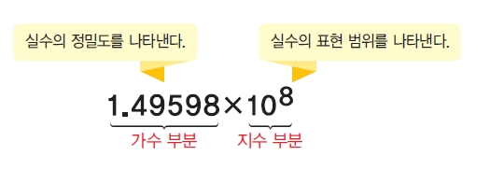
4.4 Floating point(부동소수점)형
컴퓨터에서 실수는 부동소수점형으로 표현
소수점이 떠서 움직인다는 의미: 소수점 앞부분과 뒷부분의 자리수를 유동적으로 사용
과학자들이 많이 사용하는 과학적 표기법과 유사

Slide 42
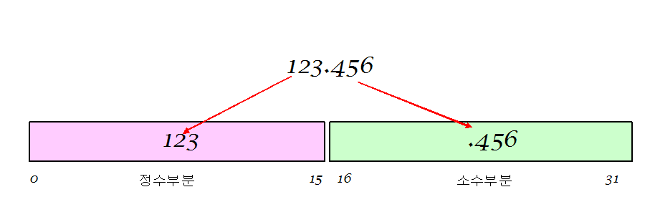
실수를 표현하는 방법
#1 고정 소수점 방식
정수 부분을 위하여 일정 비트를 할당하고 소수 부분을 위하여 일정 비트를 할당
전체가 32비트이면 정수 부분 16비트, 소수 부분 16비트 할당
과학과 공학에서 필요한 아주 큰 수를 표현할 수 없다.
(정수부분 또는 소수부분) 한쪽으로 치우친 경우, 공간낭비가 심할 수 있다.

Slide 43
실수를 표현하는 방법
#2 부동 소수점 방식
표현할 수 있는 범위가 대폭 늘어난다.
10⁻³⁸ 에서 10⁺³⁸

Slide 44
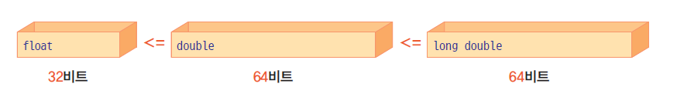
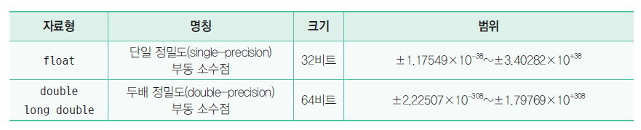
부동 소수점 형
참고) 정수 타입의 long long은?

Slide 45
예제 - 정밀도
/* 부동 소수점 자료형의 크기 계산*/
#include <stdio.h>
int main(void)
{
float x = 1.234567890123456789;
double y = 1.234567890123456789;
printf("float의 크기=%d\n", sizeof(float));
printf("double의 크기=%d\n", sizeof(double));
printf("x = %30.25f\n",x); // 최대 30자리까지, 소수점아래 25자리까지 표시
printf("y = %30.25f\n",y);
return 0;
}
float의 크기=4
double의 크기=8
x = 1.2345678806304932000000000
y = 1.2345678901234567000000000

Slide 46
예제 – 2진수 소수 문제
0.1은 어떻게 저장되나?
십진법: 0.1
이진법: 0.1₍₁₀₎ = 0.0001100110011…..............₍₂₎
#include <stdio.h>
int main(void)
{
float f = 0.1;
printf("f = %f\n", f); //기본 소수점 아래 6자리까지 출력
printf("f = %.20f\n", f); //소수점 아래 20자리까지 출력
return 0;
}
f = 0.100000
f = 0.10000000149011611938

Slide 47
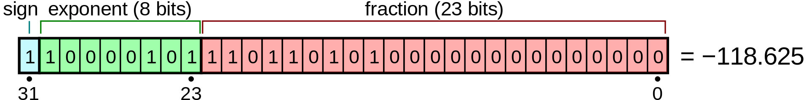
2진수 Floating point (Wikipedia)
−118.625 (십진법)을 2진수 32비트 float로 표현해 보자.
음수이므로, 부호부는 1이 된다.
그 다음, 절댓값을 이진법으로 나타내면 1110110.101이 된다.
소수점을 왼쪽으로 이동시켜, 왼쪽에는 1만 남게 만든다. 예를 들면 1110110.101=1.110110101×2⁶ 과 같다.
가수부는 소수점의 오른쪽 부분으로, 부족한 비트 수 부분만큼 0으로 채워 23비트로 만든다. 결과는 11011010100000000000000이 된다.
지수는 6이므로, Bias를 더해야 한다. 32비트 IEEE 754 형식에서는 Bias는 127이므로 6+127 = 133이 된다. 이진법으로 변환하면 10000101이 된다.

Slide 48
예제 – 2진수 소수 문제
#include <stdio.h>
int main(void)
{
int i;
float sum = 0;
for(i = 0; i< 1000; i++)
{
sum = sum + 0.1; // 0.1씩 1000번 더하기
}
printf("sum = %f\n", sum);
return 0;
}
sum = 99.999046

Slide 49
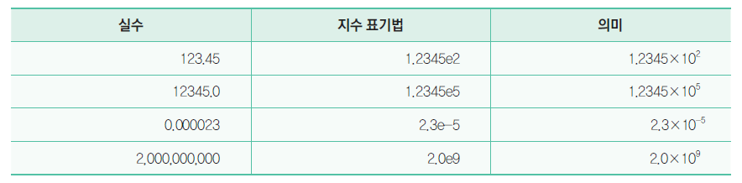
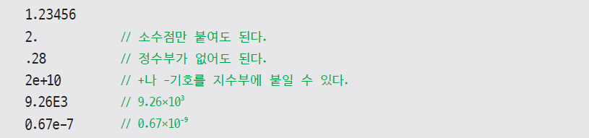
부동 소수점 상수

Slide 50
부동 소수점 오버플로우
#include <stdio.h>
int main(void)
{
float x = 1e39;
printf("x = %e\n",x); // %e는 지수표기법으로 표시
}
숫자가 커서 오버플로우 발생
x = inf

Slide 51
부동 소수점 언더플로우
#include <stdio.h>
int main(void)
{
float x = 1.23456e-38;
float z = 1.23456e-46;
printf("x = %e\n",x);
printf("z = %e\n",z);
}
숫자가 작아서 언더플로우 발생
x = 1.234560e-038
z = 0.000000e+000

Slide 52
부동소수점형 사용시 주의사항
오차가 있을 수 있다!
#include <stdio.h>
int main(void)
{
double x;
x = (1.0e20 + 5.0)-1.0e20;
printf("%f \n",x);
return 0;
}
유효자리 문제로 오차가 발생한다.
5.0이 아니라 0으로 계산된다.
0.000000

Slide 53

중간 점검
float형과 double형의 크기는?
부동 소수점 상수인 1.0×10²⁵를 지수 형식으로 표기하여 보자.
부동 소수점형에서 오차가 발생하는 이유(여러가지)는 무엇인가?

Slide 54
Chapter 4. 변수와 자료형
4.1 변수와 상수
4.2 자료형
4.3 정수형
4.4 부동 소수점형
4.5 문자형

Slide 55
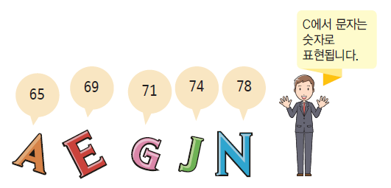
Character type (문자형)
문자도 숫자를 이용하여 표현
아스키 코드(ASCII: American Standard Code for Information Interchange)

Slide 56
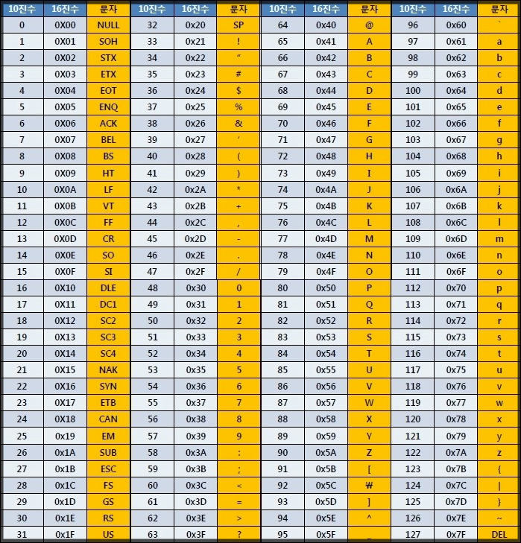
아스키 코드표

Slide 57
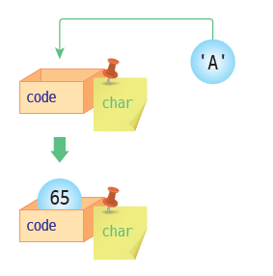
Character variable (문자형 변수)
char 타입의 변수를 사용하여 문자를 저장한다.
‘’을 이용하여, 문자형 상수 값을 나타냄.
예: ‘A’, ‘B’, ‘a’, ‘b’, ‘1’, ‘2’, …
A, a, B, b로 쓰면?
1, 2로 쓰면?
char code;
code = ‘A’;
Notes:
클릭 :

Slide 58
예제
/* 문자 변수와 문자 상수*/
#include <stdio.h>
int main(void)
{
char code1 = 'A'; // 문자 상수로 초기화
char code2 = 65; // 아스키 코드로 초기화
printf(“code1 = %c\n", code1);
printf(“code2 = %c\n", code2);
return 0;
}
code1 = A
code2 = A

Slide 59
Quiz
(Q) 1과 ‘1’의 차이점은?
(A) 1은 정수이고 ‘1’은 문자 ‘1’을 나타내는 아스키코드(49)이다.
1
49

Slide 60

제어 문자
인쇄 목적이 아니라 제어 목적으로 사용되는 문자들
(예) 줄바꿈 문자(\n), 탭 문자(\t), 벨소리 문자, 백스페이스 문자

Slide 61
제어 문자를 나타내는 방법
아스키 코드를 직접 사용
이스케이프 시퀀스 사용
char beep = 7;
printf("%c", beep);
char beep = ‘\a’;
printf("%c", beep);

Slide 62
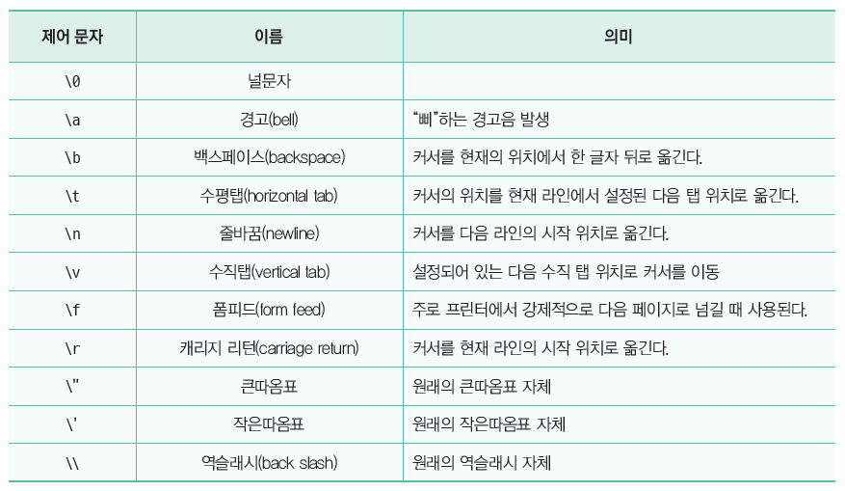
이스케이프 시퀀스

Slide 63
정수형으로서의 char형
8비트의 정수를 저장하는데 char 형을 사용할 수 있다..
#include <stdio.h>
int main()
{
char code = 'A’; // char code = 65 이라고 해도 같은 결과
printf("%c %c %c\n", code, code+1, code+2); // A B C가 출력된다.
printf("%d %d %d\n", code, code+1, code+2); // 65 66 67이 출력된다.
return 0;
}
A B C
65 66 67

Slide 64
중간 점검
컴퓨터에서는 문자를 어떻게 나타내는가?
C에서 문자를 표현할 수 있는 자료형은 무엇인가?
경고음이 발생하는 문장을 작성하여 보자.

